Slide 1

Pelatihan
Proses Bisnis dan Kamus Data
Dr. rer. nat. I Made Wiryana, SKom, SSi, MAppSc

Slide 2
Jadwal Pelatihan
Hari 1
  Arsitektur Bisnis
  Bisnis Proses
  Business Process Modelling Notation (BPMN)
  Camunda Modeller dan menggambar Bisnis Proses
Hari 2
  Information modelling dan IDEF1
  Data modelling IDEF1x
  Database modelling ERD, Schema, Docmodel
  Metadata, Kamus Data

Slide 3
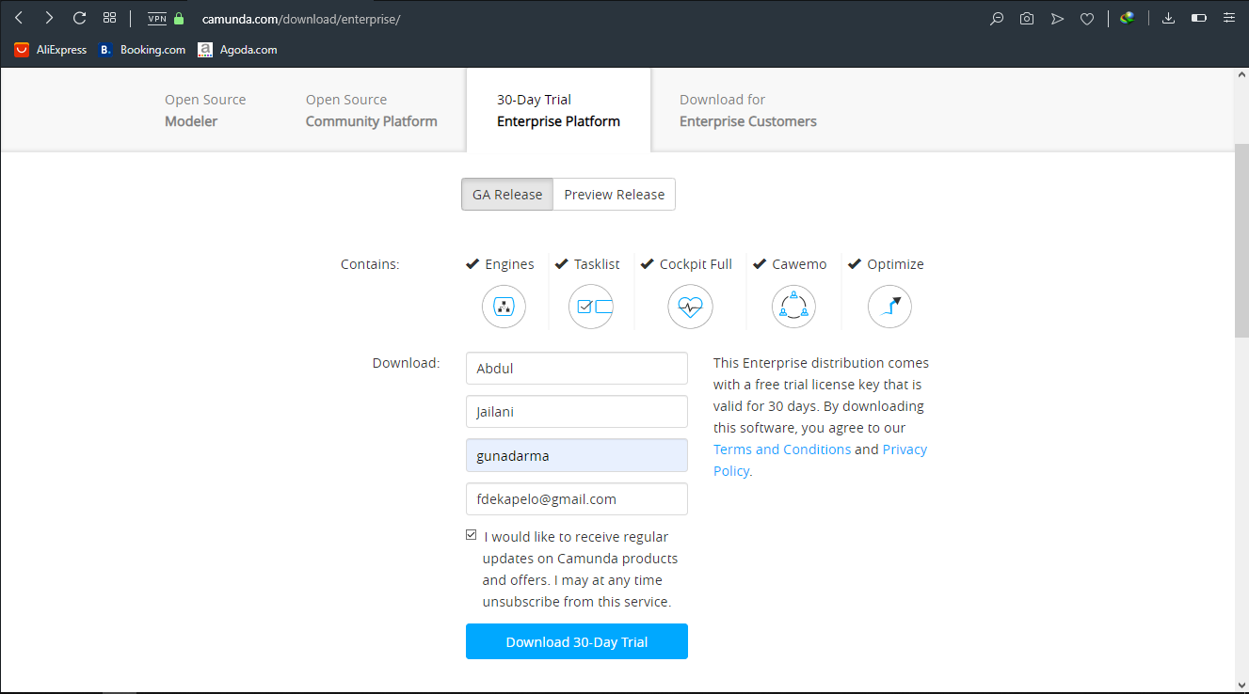
Untuk melakukan Instalasi & memulai Camunda terlebih dahulu harus melakukan registrasi di https://camunda.com/download/enterprise/ agar dapat mendownload Camunda.
Kunjungi Halaman website Camunda https://camunda.com/download/enterprise/, pilih “30-Day Trial Enterprise Platform” isi data diri seperti contoh dibawah kemudian klik “Download 30 Day Trial”:

Slide 4
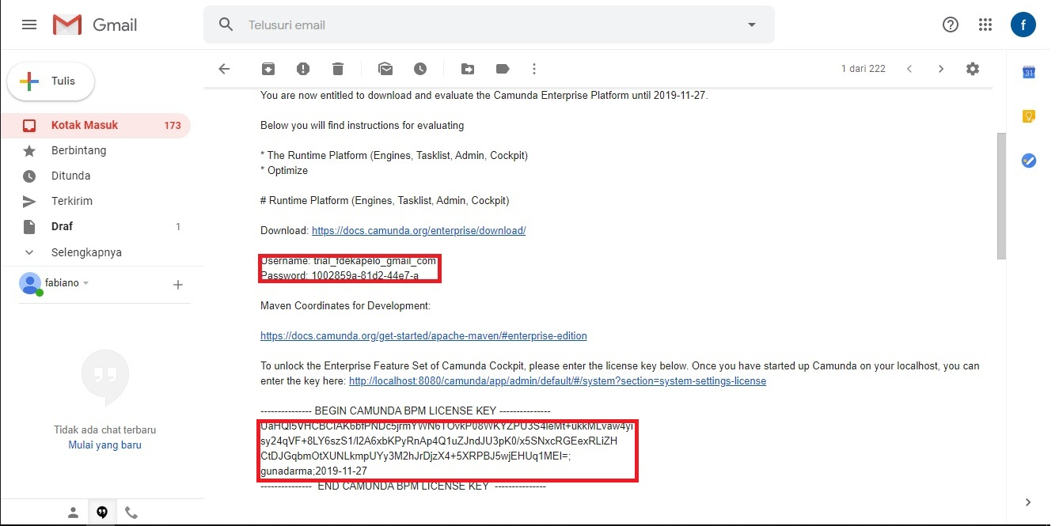
z
Setelah itu cek email untuk mendapatkan Username & Password serta license key dari 30-Day Trial Enterprise Platform:

Slide 5
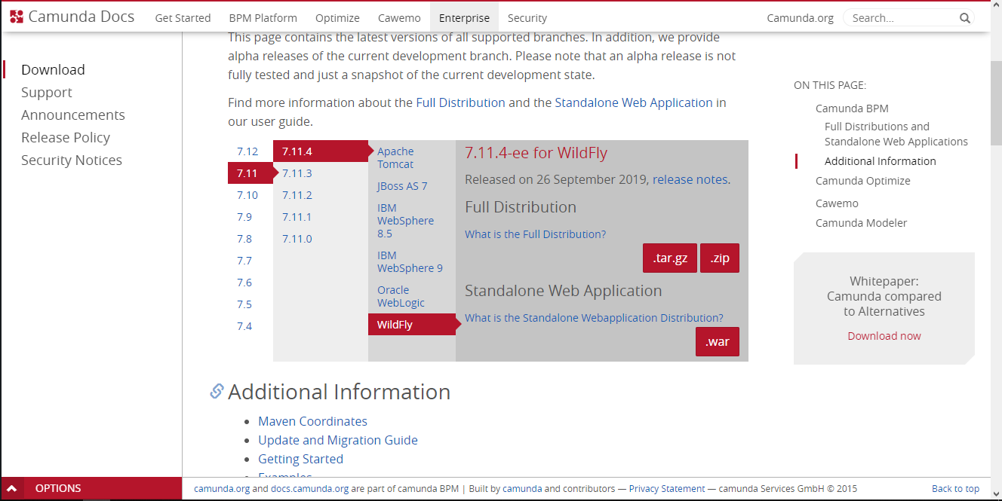
Setelah itu kunjungi halaman website https://docs.camunda.org/enterprise/download/ pilih “WildFly” klik download “.zip”:

Slide 6
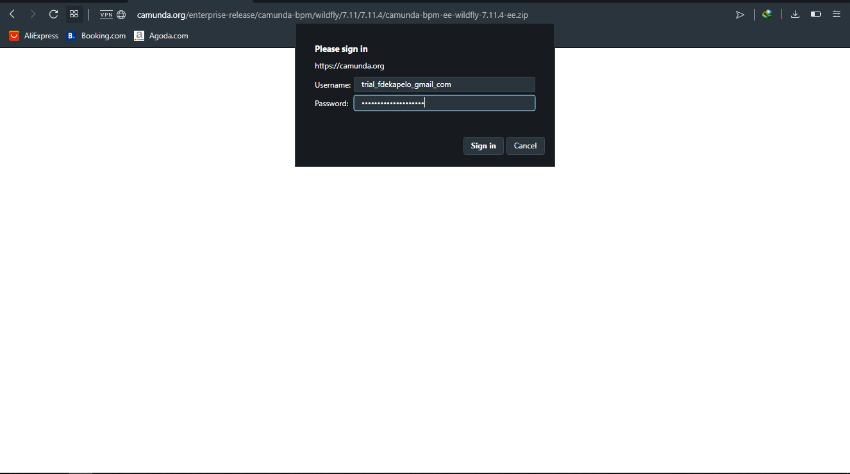
Masukkan Username & Password yang telah dikirimkan:

Slide 7
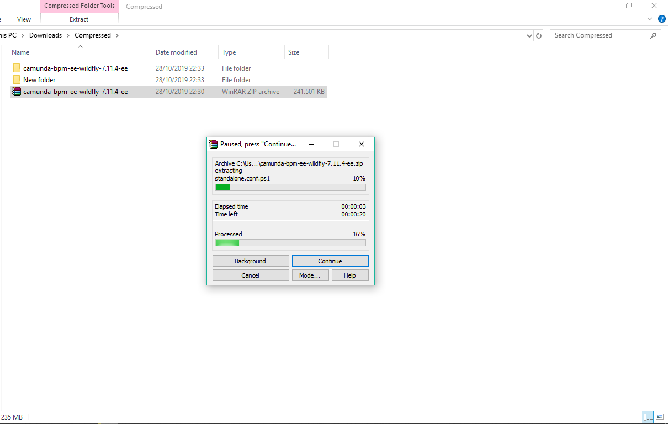
Setelah mendowload “camunda-bpm-ee-wildfly-7.11.4-ee” lakukan extract file:

Slide 8
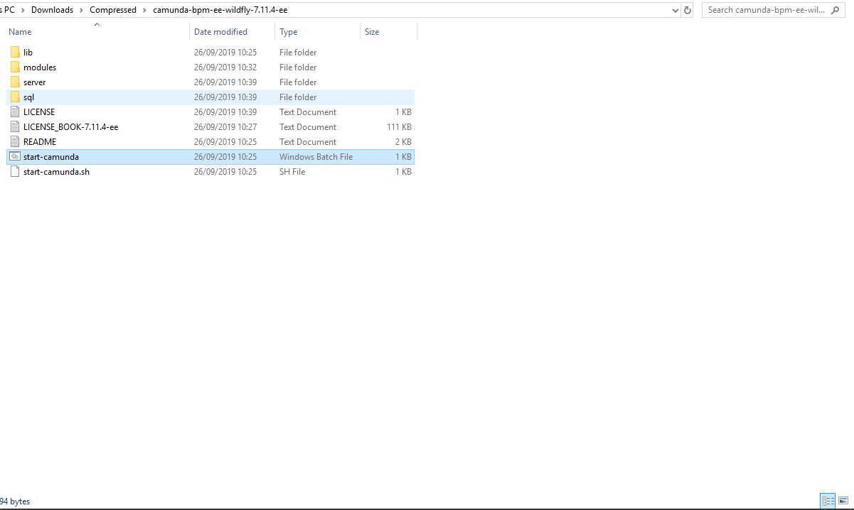
Buka file “camunda-bpm-ee-wildfly-7.11.4-ee” klik “start-camunda”:

Slide 9
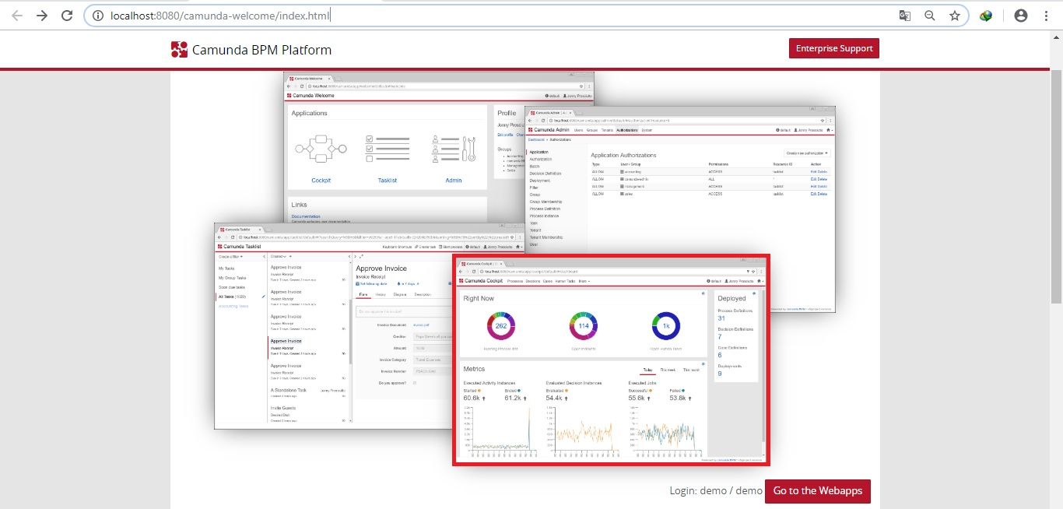
Selanjutnya akan ditampilkan “http://localhost:8080/camunda-welcome/index.html” klik “Camunda Cockpit”:

Slide 10
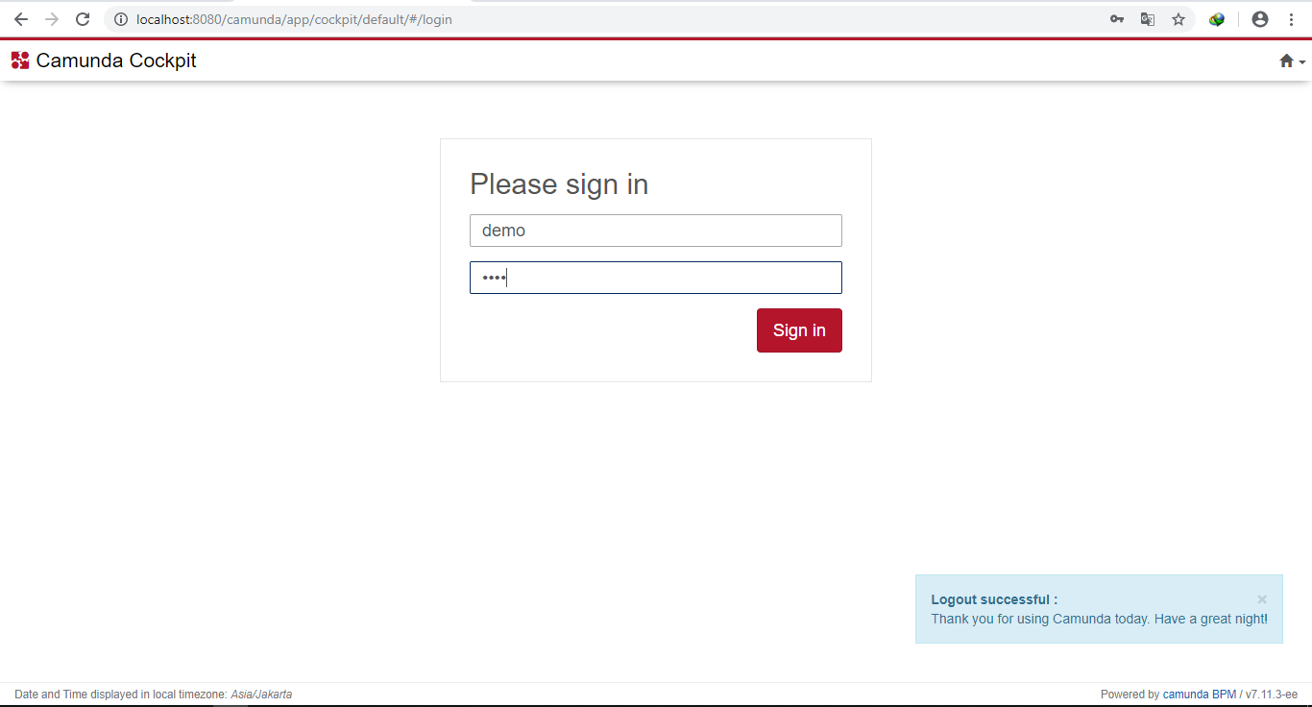
Masukkan Username & Password “demo”:

Slide 11
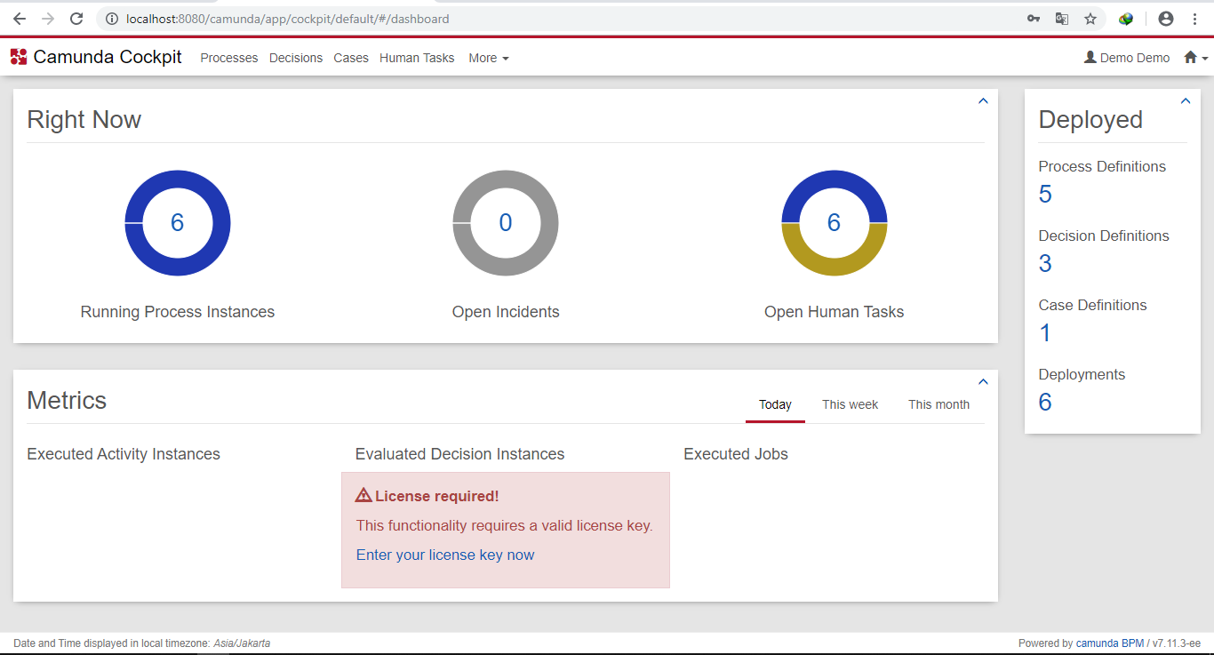
Masukkan license key camunda yang telah dikirimkan ke email klik “Enter your license key now”:

Slide 12
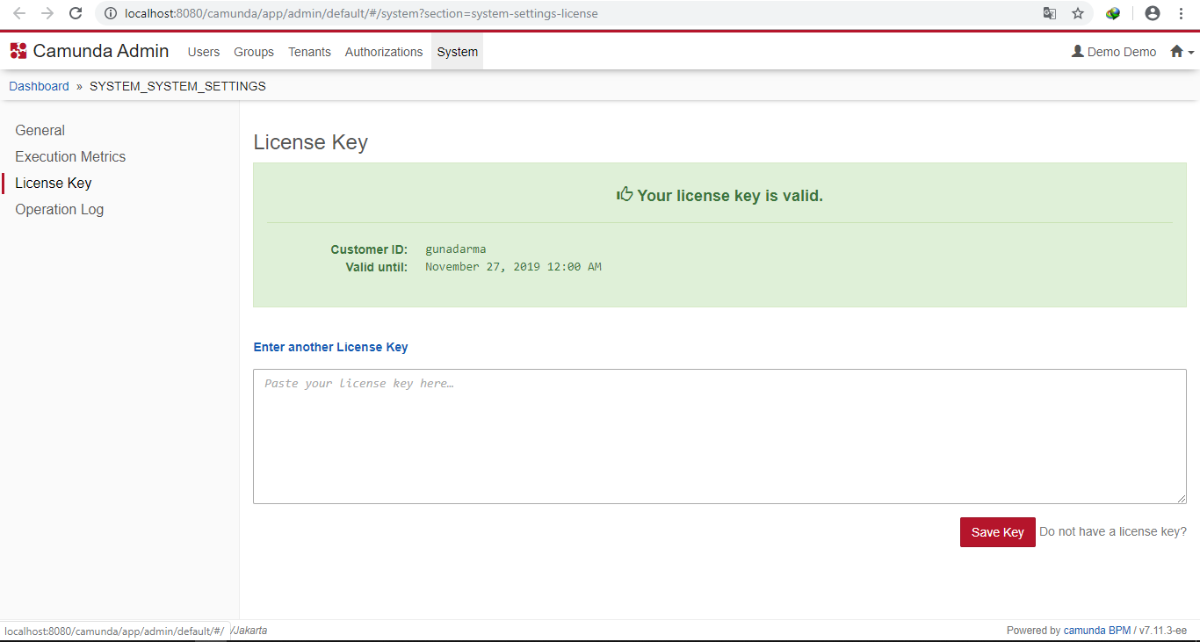
Masukkan license key kemudian klik “save key”:

Slide 13
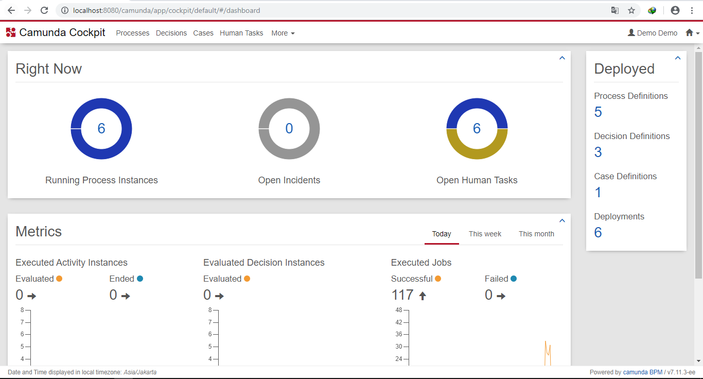
Klik “Cockpit” pada tombol “Home” untuk memulai:

Slide 14
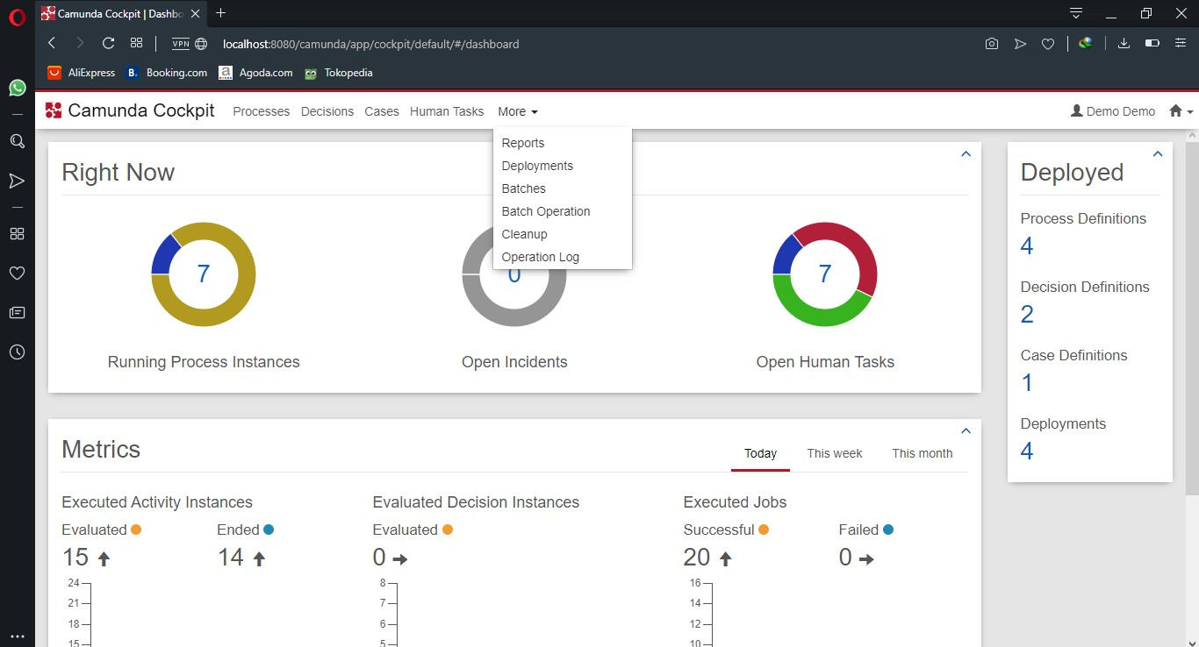
Klik “More” pada Camunda Cockpit, pilih “Deployments”:

Slide 15
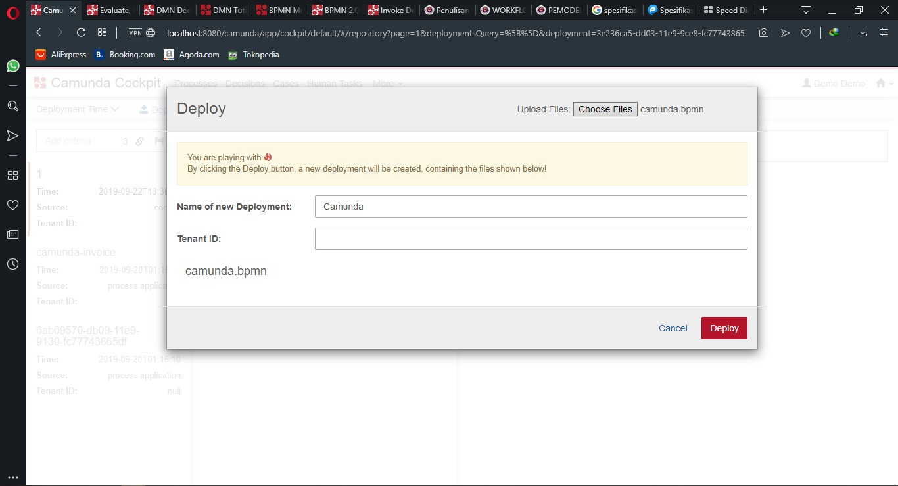
Selanjutnya klik “Choose file” pilih file BPMN yang telah dibuat isi Name of new Deployment klik “Deploy”:

Slide 16
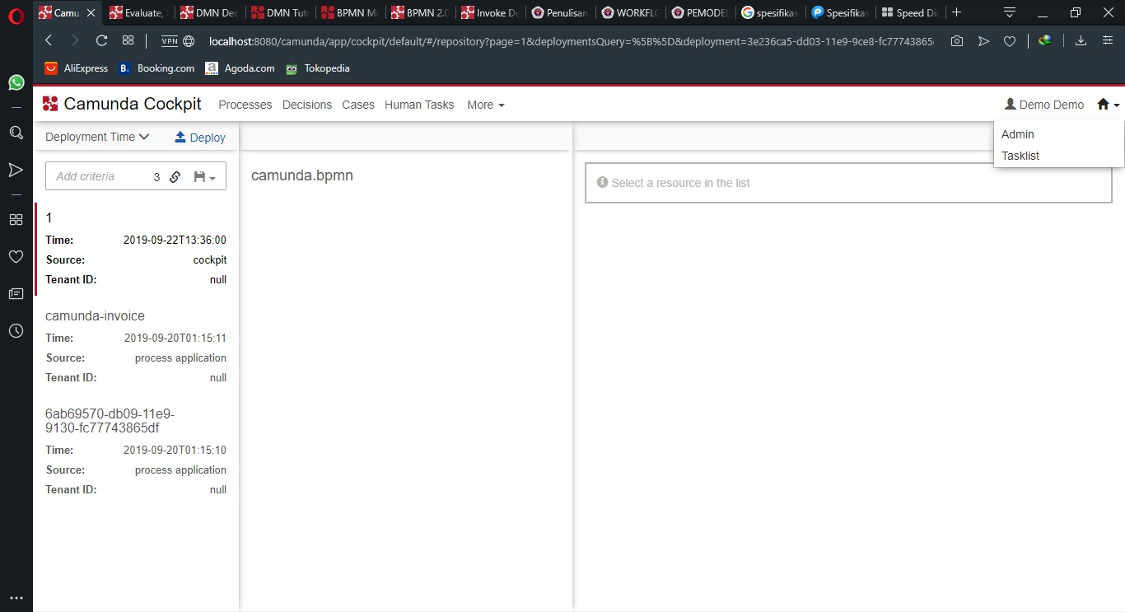
Selanjutnya klik “Tasklist” pada tombol Home:

Slide 17
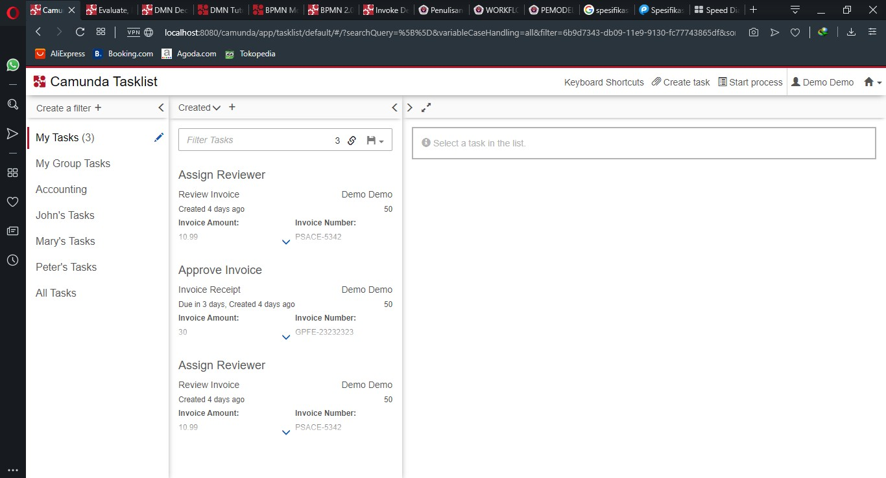
Selanjutnya klik “Start process”:

Slide 18
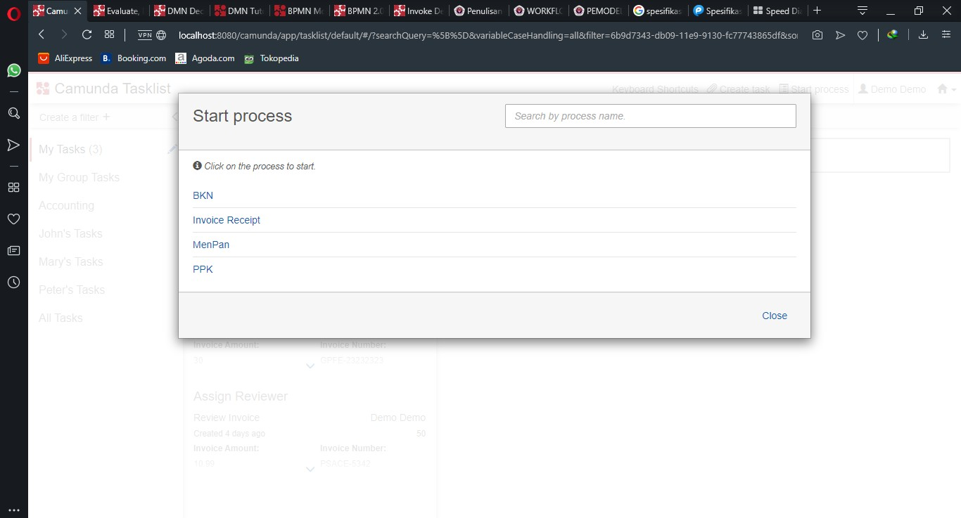
Selanjutnya pilih file “PPK” sebagai contoh:

Slide 19
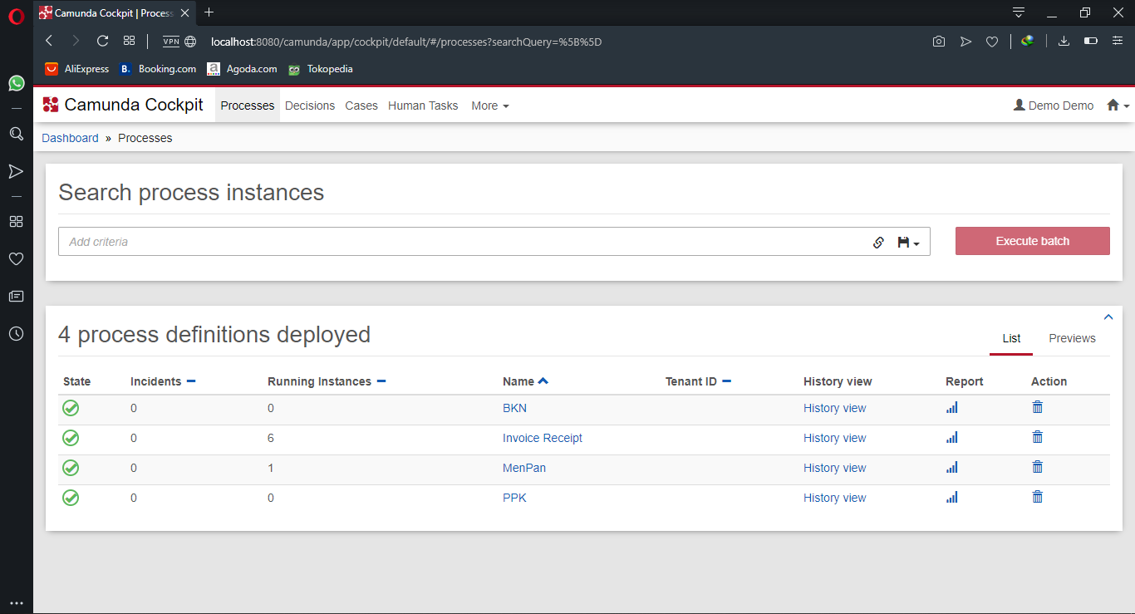
Selanjutnya klik tombol “Home” pilih “Cockpit”, klik “Processes” pilih PPK :

Slide 20
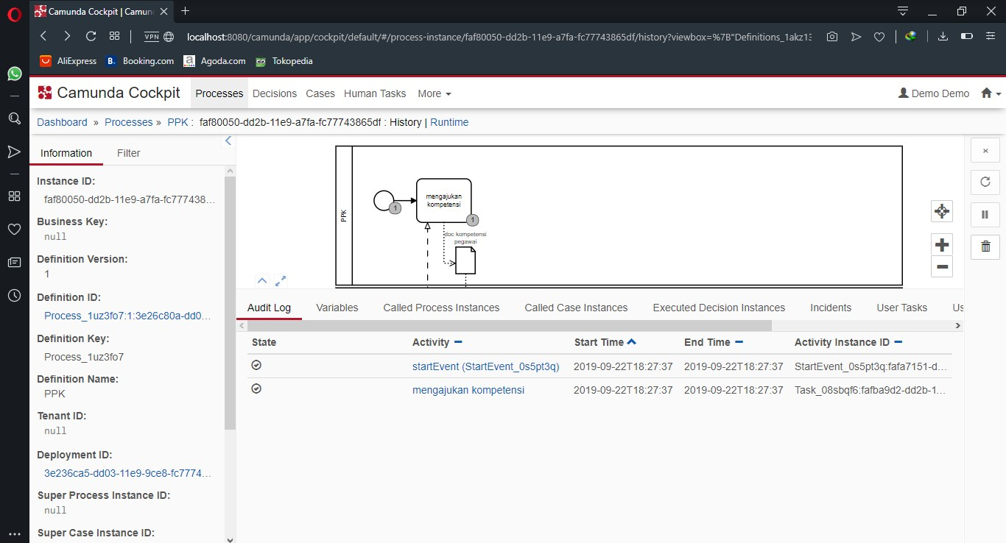
klik “History” dan lihat proses bisnis yang berjalan pada PPK:

Slide 21
Tahapan
Information Modelling
Process Modelling
Data Modelling

Slide 22

Ekosistem BPMN

Slide 23
Camunda Modeller
Camunda BPM adalah platform alur kerja sumber terbuka dan otomatisasi pengambilan keputusan.
Camunda BPM dilengkapi dengan alat untuk membuat alur kerja dan model keputusan , mengoperasikan model yang digunakan dalam produksi, dan memungkinkan pengguna untuk menjalankan tugas alur kerja yang ditugaskan untuk mereka.

Slide 24
Menginstal Camunda

Slide 26
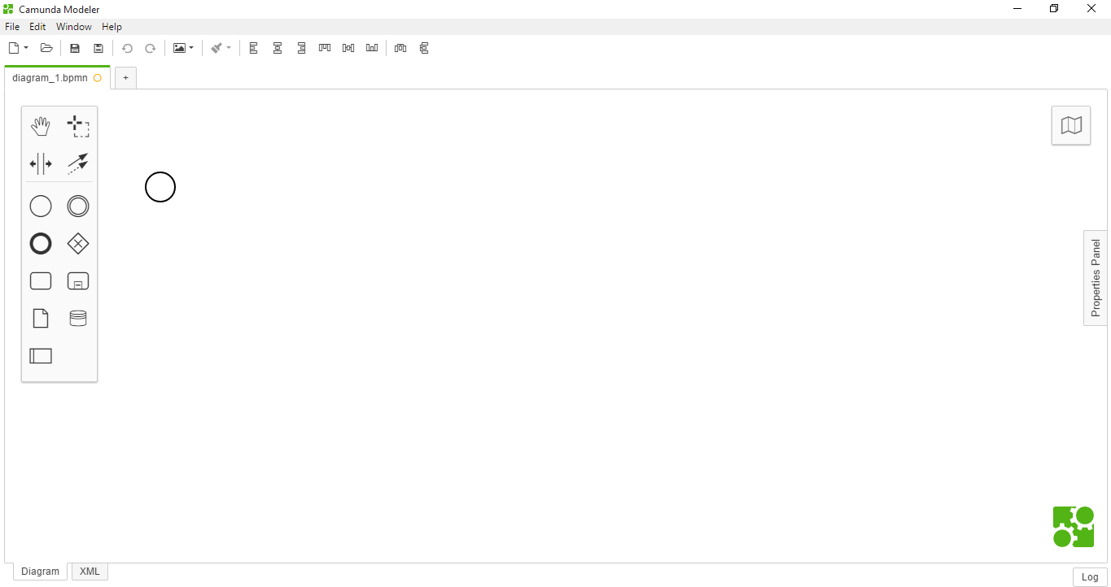
Penggunaan Camunda
Tampilan awal Camunda

Slide 27







Penggunaan Camunda
Penjelasan tampilan awal Camunda
Start event
End event
Exclusive Gateway
Data
Data Store
Task
Pool

Slide 28

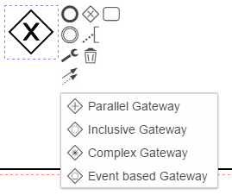
Penggunaan Camunda
Mula-mula tempatkan Start Event dalam Pool. Fungsi Pool mewakili Peserta dalam (B2B) Diagram Bisnis Proses interaktif
Buat Task, lalu hubungkan Start Event dengan task dengan menggunakan Connecting Object. Klik Start Event
kemudian pilih tanda panah arahkan pada Task.
Jika diperlukan Gateway terdapat beberapa pilihan Gateway, cara merubah Gateway yaitu dengan ikon , maka akan muncul seperti gambar disamping

Slide 29
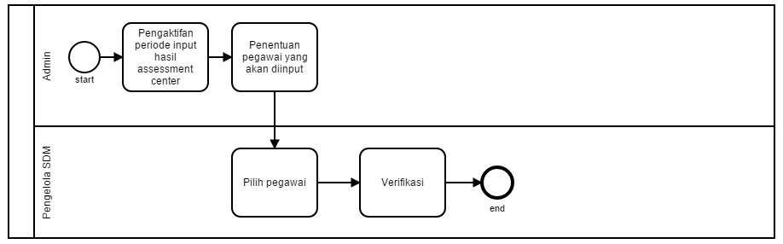
Contoh BPMN Camunda
Buat Pool terlebih dahulu lalu buat menjadi dua line. Terdapat dua peserta pada Pool diatas yaitu Admin dan Pengelola SDM.
Buat Task masing-masing kemudian hubungkan dengan Connecting Object.

Slide 31





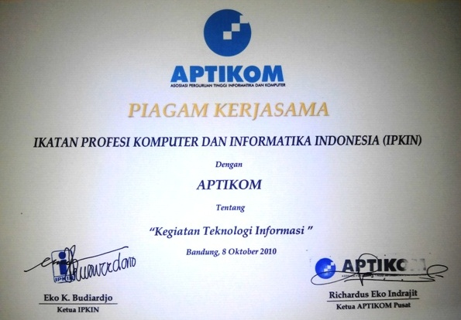



Sejarah dan Aktifitas
1979 : Konferensi Komputer Nasiponal (KKN) Pertama di Indonesia,
1980: Konferensi SEARCC 3 di Indonesia
Kode Etik Profesi bidang TIK
Doktoral dan Master Kollokuium, Klinik Jurnal Ilmiah (Dirjen Dikti – HIVOS), Internasional Conference dan Journal Ilmiah
Pemetaan dan survey SDM TIK (Kominfo, Aptikom)
Pengembangan Standard Profesi dari era SRIG-PS 1995 dengan SEARCC, Pengembangan Standard Kompetensi Kerja Nasional Inodnesia (SKKNI, Pemaketan Kerangka Kualifikasi Nasional Indonesia ( KKNI) dan Peta Okupasi (dari tahun 2005) – Kominfo, Kemnaker,
1962, komputer pertama diinstal di Indonesia (PT Stanvac)
1965, kelompok pengguna IBM
20 Mei 1965, Badan Kerjasama Otomasi Negara (BAKOTAN)
18 April 1974 - Himpunan Pengguna Komputer Indonesia (HPKI)
20 Juli 1974 – Ikatan Pengguna Komputer Indonesia (IPKIN)
1975 IPKIN berbadan hukum
1990, Ikatan Profesi Komputer dan Informatika Indonesia
KODE ETIK
Prinsip Standar Teknis
Prinsip Kompetensi
Prinsip Tanggung Jawab Profesi
Prinsip Kepentingan Publik
Prinsip Integritas
Prinsip Objektivitas
Prinsip Kerahasiaan
Prinsip Perilaku Profesional
IPKIN
Ikatan Profesi Komputer dan Informatika Indonesia
http://www.ipkin.or.id
Perjalanan Keprofesian TIK

